Slide 1
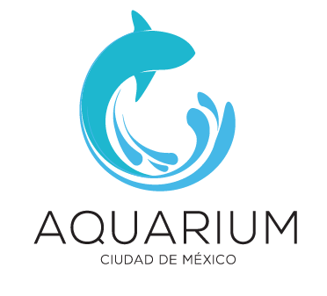




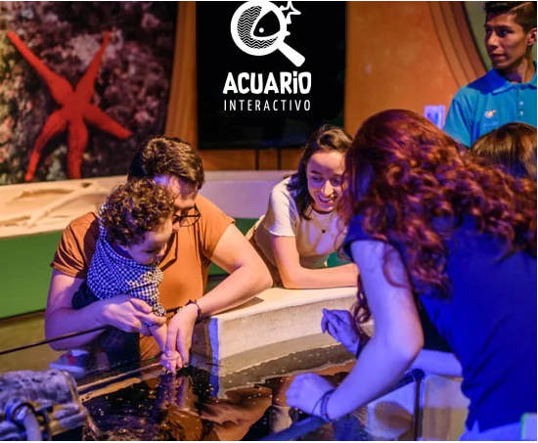
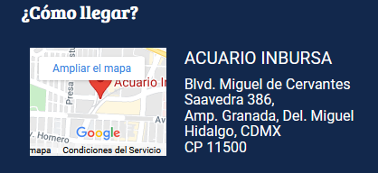
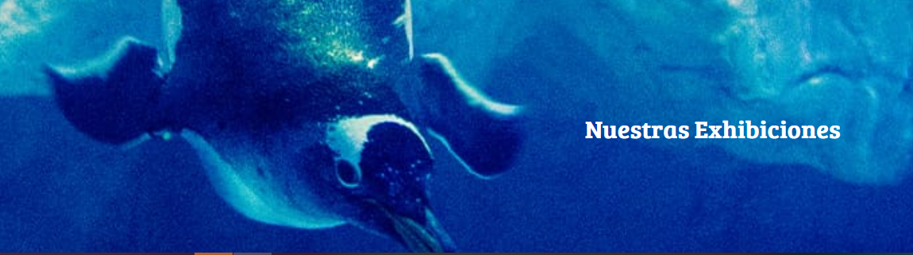
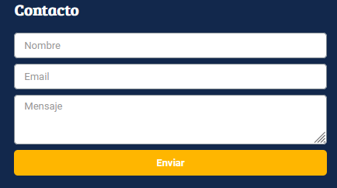
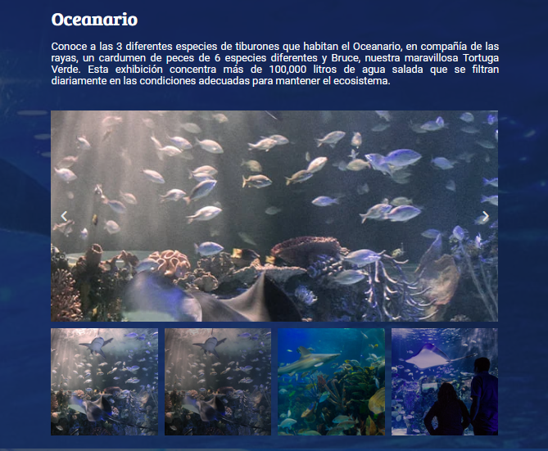
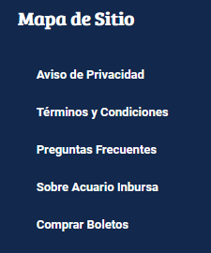

INICIO
NOSOTROS
SERVICIOS
GALERIA
CONTACTO
En esta gran experiencia podrás conocer a más de 14,000 ejemplares de 350 especies como los son tiburones, pingüinos, rayas, medusas, ajolotes, diversos reptiles y más, en un recorrido a través de dos acuarios y más de 50 exhibiciones.
Además conoce de cerca nuestro Centro de Conservación y Laboratorio de Reproducción, donde realizamos grandes esfuerzos para la preservación de la vida marina. Nuestra misión es generar pasión, interés y conciencia hacia las maravillas del mundo marino, a través de nuestros espacios de convivencia familiar que inspire a nuestros visitantes tener estilos de vida amigables con el medio ambiente. Para ello trabajamos bajo el concepto de “edutaiment”, el cual suma la educación más el entretenimiento.

